Slide 1
EKG, puls

Slide 2
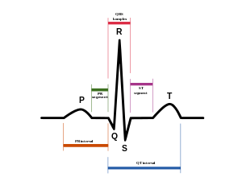
EKG
EKG - elektrokardiograf, grafický záznam el. aktivity srdečního svalu
EKG křivka
sumární časový záznam el. vzruchů postupující srdečním svalem
popis: základní izoelektrická linie, výchlipky (vlny, kmity)

Slide 3
Hodnocení EKG
rytmus
sinusový - přítomnost vlny P
akce
pravidelná x nepravidelná
frekvence
↑ 90 + hypotenze x ↓ 60 + bolesti na hrudi, dušnost, synkopa
QRS komplex
úzký < 3 čtverečky OK x široký > 3 čtverečky – JIS, výboj KPR
Úsek ST
Elevace x deprese
asystolie

Slide 4
EKG svody
BIPOLÁRNÍ KONČETINOVÉ SVODY
EINTHOVENŮV trojúhelník
svody tvoří vrcholy rovnoramenného trojúhelníku ve frontální rovině, 4. elektroda je zemnící, umístěná na PDK
LHK – PHK -> I. svod
PHK – LDK -> II. svod
LHK – LDK -> III. svod

Slide 5
EKG svody
UNIPOLÁRNÍ KONČETINOVÉ SVODY
podle Goldberga
využití plochy standartních končetinových svodů
měření el. potenciálu srdce ve frontální rovině
aVR – unipolární svod z pravé paže (a – augmented, zvětšený; V – voltage, napětí; R – right, pravý)
aVL – unipolární svod z levé paže
aVF – unipolární svod z levé nohy

Slide 6
EKG svody
HRUDNÍ UNIPOLÁRNÍ SVODY
podle Wilsona
potenciály jsou snímané z horizontální roviny
elektrody jsou umístěny na určená místa na hrudníku
diferentní elektrody V1 – V6
umístění:
V1 – 4. mezižebří u sterna vpravo
V2 – 4. mezižebří u sterna vlevo
V3 – mezi V2 a V4
V4 – 5. mezižebří vlevo, střed klíční kosti
V5 – 5. mezižebří vlevo, přední axilární čára
V6 – 5. mezižebří vlevo, střední axilární čára

Slide 7
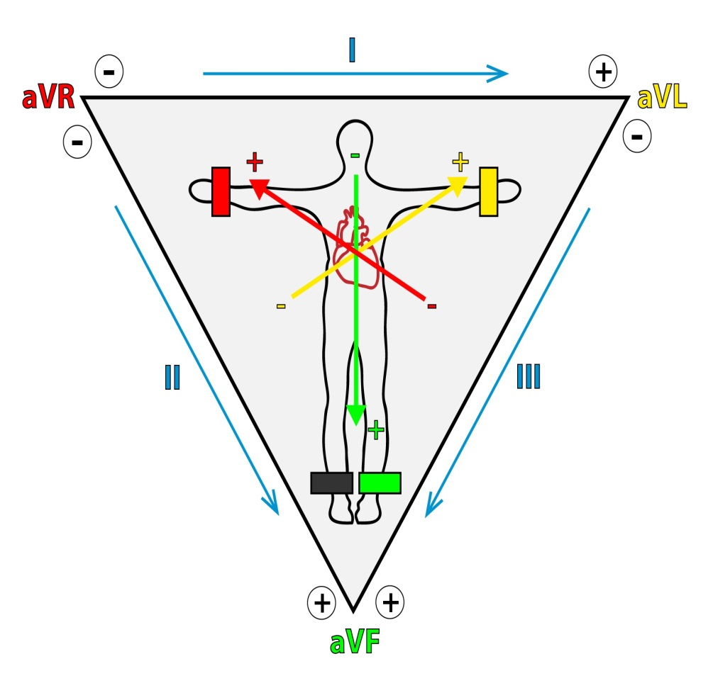
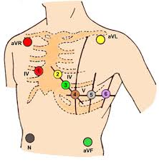
EKG svody
KONČETINOVÉ
HRUDNÍ

Slide 8
Využití EKG monitoringu
sledování srdeční frekvence
odhalení arytmií
detekce ischemických změn
sledování účinků podaných léků
diferenciální diagnostika při NZO (asystolie, fibrilace komor, komorová tachykardie)
sledování funkce kardiostimulátoru

Slide 9
Puls / tep
tlaková vlna vznikající nárazem krevního proudu na stěnu tepny při
OVLIVŇUJÍCÍ FAKTORY
Fyziologicko-biologické (věk, pohlaví, fyz. aktivita, denní rytmus, změna polohy těla, onemocnění, horečka, krvácení, stres
Sociálně kulturní (ekonomická situace, chování typické pro etnika - vliv na stresovou reakci, úzkost a strach)
Psychicko-duchovní (budhismus, jóga)
Faktory životního prostředí (geografické umístění, klima, počasí)

Slide 10
Puls / tep – základní pojmy
Hodnotíme:
pravidelnost (rytmičnost)
frekvenci (rychlost)
kvalitu (intenzitu)

Slide 11
Odchylky v tepové frekvenci
NORMOKARDIE
TACHYKARDIE
BRADYKARDIE
Definuj pojmy a stanov fyziologické / patologické rozmezí

Slide 12
Odchylky v pravidelnosti pulsu
RYTMICKÝ
ARYTMICKÝ
Definuj pojmy a stanov fyziologické / patologické rozmezí

Slide 13
Odchylky v kvalitě tepu
NORMÁLNÍ
TVRDÝ
MĚKKÝ
NITKOVITÝ
VELKÝ
Definuj pojmy a stanov fyziologické / patologické rozmezí

Slide 14
Puls / tep - měření
místa měření: a. temporalis, a. carotis, a. brachialis, a. radialis, a. femoralis, a. poplitea, a. tibialis
způsoby měření:
palpačně (bříška 3 prstů), NE PALCEM
auskultačně fonedoskopem
EKG
pulzní oxymetr
digitální tonometr

Slide 15
Puls, tep
Postup:
klid (prostředí i pacient)
vhodná poloha (leh x sed)
měření po dobu cca 1 min.
https://www.youtube.com/watch?v=TYxycqyjqBQ

Slide 16
PRVNÍ POMOC při zástavě oběhu
KPR – ERC guidelines 2021

Slide 17
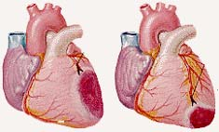
INFARKT MYOKARDU
DEFINICE:
odumření části srdečního svalu, způsobeno nedostatečným krevním zásobením kyslíkem (ischemie)
PŘÍČINY:
uzávěr koronální (věnčité) tepny
její prasknutí (ruptura)
www.fnkv.cz/.../html/pro_paceinty_ichs.php.

Slide 18
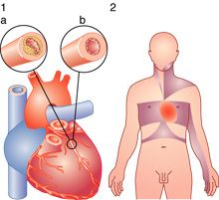
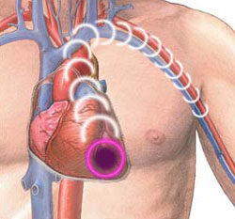
IM - PŘÍZNAKY
Svíravá, pálivá, šokující bolest za hrudní kostí vystřelující do zad, LHK, ramene až malíčku
↑ povrchní dech
Slabost
Pocení
Úzkost
Strach ze smrti
www.ordinace.cz/clanek/infarkt-myokardu/.
www.exilskupina.info/index.php?co=souhrnpp.

Slide 19

IM – PRVNÍ POMOC
Naprostý fyzický a psychický klid
Poloha v polosedě
Zajistit přívod čerstvého vzduchu (otevřít okno)
Odhalit hrudník
NITROGLYCERIN tbl. pod jazyk
Kontrola VF
Při selhávání VF → KPR
ZZS

